Slide 1




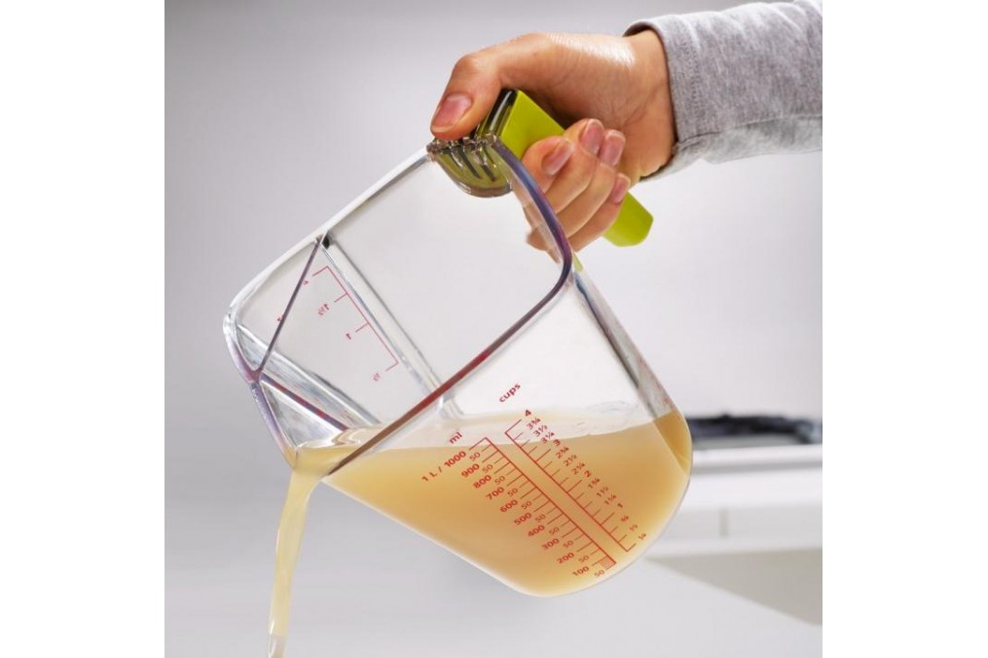


Chapitre
Le volume
PROF

Slide 2

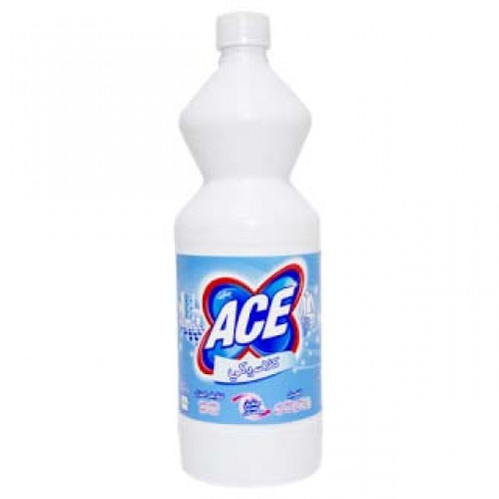
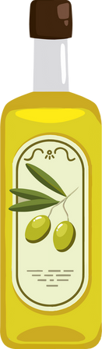

Situation problème
Dans la vie quotidienne, la plupart des liquides que nous consommons sont vendus dans des récipients dont le volume est indiqué.
Comment mesure t-on les volumes ?

Slide 3
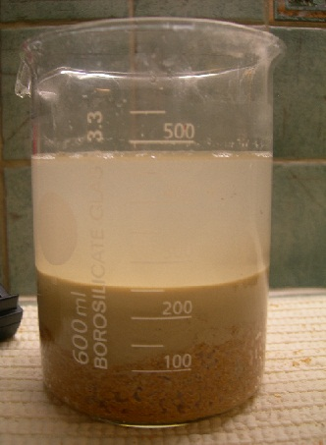

on met dans un bécher différents corps (voir figure )
L’air
L’eau
Corps solide
quels sont les corps occupant l’espace intérieur du bécher?

Slide 4
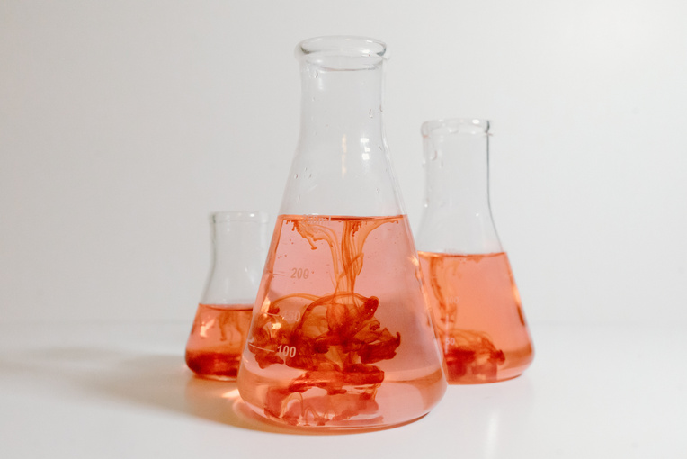
I - Notion de volume
1) Notion de volume et de capacité
  Le volume d’un corps correspond à l’espace occupé par ce corps.
  Dans le système international d’unité le volume s’exprime en mètre cube, son symbole est m³

Slide 5
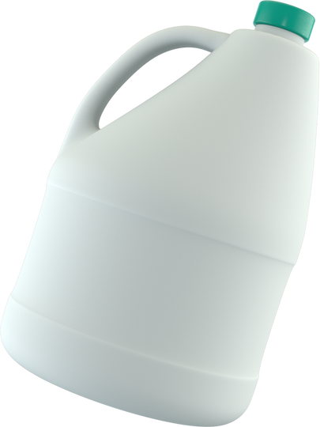

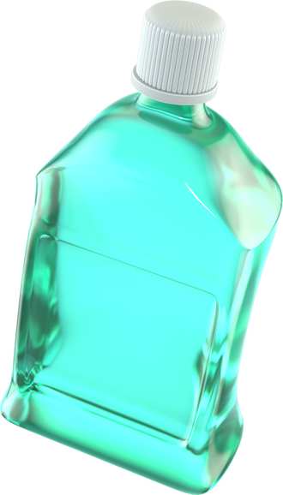
  la capacité d'un récipient est le volume maximal de liquide qu'il peut contenir. L'unité usuelle de capacité est le litre (L)

Slide 6
2) Unités de volume et de capacité
m3 | m3 | m3 | dm3 | dm3 | dm3 | cm3 | cm3 | cm3 | mm3 | mm3 | mm3
 |  |  |  |  | l | dl | cl | ml
Application : Convertir dans l'unité demandée
1dl = …………cm3 / 0.1 dal =……………dl
1dm3 = …………. l / 20 cm3=………….ml

Slide 7



Quel matériel doit – on utiliser pour déterminer le volume du liquide ?

Slide 8
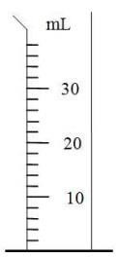
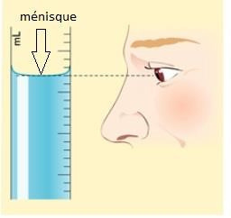
II- Mesure du volume d’un liquide

Slide 9





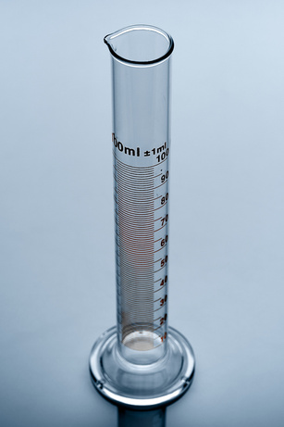
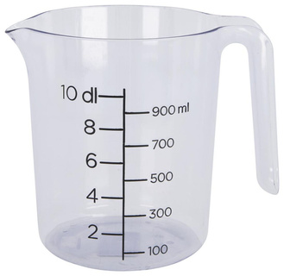
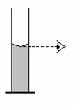



- Pour mesurer le volume d’un liquide, on utilise les récipients gradués comme l’éprouvette graduée et on suit les étapes suivantes : On calcule la valeur d’une seule division. Ici (30 mL – 20 mL)÷ 5= 2 mL On pose l’éprouvette sur une surface horizontale. On verse le liquide dans l’éprouvette . On détermine la valeur du volume en plaçant l’œil au niveau du bas du ménisque . Ne pas oublier d’écrire le résultat avec son unité marquée sur l’éprouvette.

Slide 11
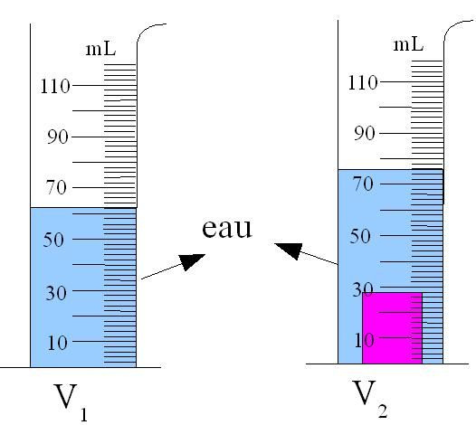
III- Mesure du volume d’un solide
1 - volume d’un solide quelconque
a) manipulation
Prenant un solide de forme quelconque et en le plongeant dans un récipient (éprouvette) graduée.

Slide 12
b)Technique de mesure
    Mettre de l’eau dans votre éprouvette de manière à la remplir environ à moitié.
    · Lire le volume de l’eau : V1= …….. mL
    · Faire glisser l’objet en métal dans l’éprouvette. Que constatez-vous concernant le niveau de l’eau ?
    Le niveau de l’eau a augmenté.
    · Mesurer le volume contenu dans l’éprouvette :
    V2 = ….. mL
    · le volume V du solide est:
    V = V2 - V1

Slide 13

REMARQUE
Il faut que le corps ne flotte pas sur le liquide
Le corps est insoluble dans le liquide

Slide 14



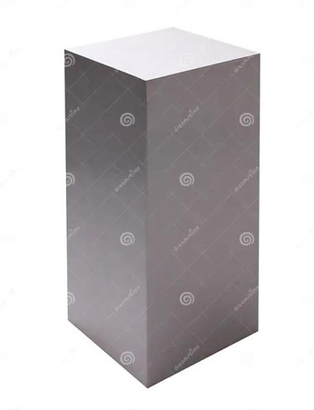

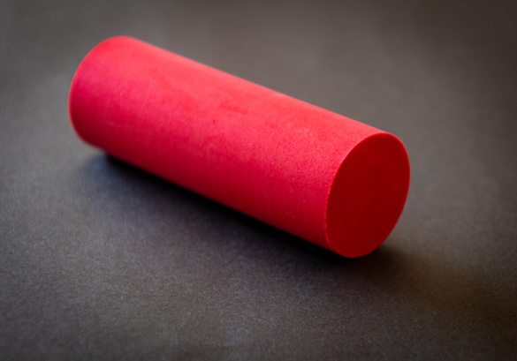
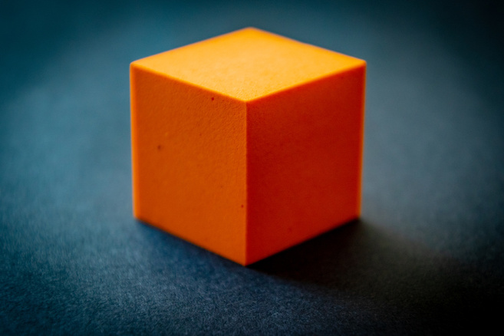

2-Volume des corps de forme régulière
SOLIDE
CUBE
Parallelepipede
cylindre
sphère
    forme géométrique
    le volume
    V = a x a x a = a3
    v= L x l x h
    V = π × R2 × h
    V = 4/3 π r³

